Slide 1

Аннотационная схема для классификации жанра видео
Мультимодальный анализ: текст, изображения, аудио
Долотов Леонид Титилин Павел

Slide 2
Предметная область и задача
▶ Предметная область: Анализ мультимодального
контента видео (текст, изображения, аудио) для
определения жанра.
▶ Задача: Создание ИИ-системы для классификации
жанров видео (комедия, драма, боевик, ужасы,
документальный).
▶ Назначение:
▶ Категоризация контента на YouTube.
▶ Улучшение рекомендаций и модерации.
▶ Персонализация пользовательского опыта.
▶ Зачем нужны данные: Структурированные
аннотации для обучения ИИ, связывающие
модальности с жанрами.

Slide 3
Источник данных
▶ YouTube Data API:
▶ Данные: Название, описание, субтитры, кадры,
аудиодорожки.
▶ Пример: Видео ID dQw4w9WgXcQ, название: ”Never
Gonna Give You Up субтитры, кадры, аудио.
▶ Доступ: Публичные видео.
▶ Подготовка данных:
▶ Текст: Извлечение субтитров (spaCy, RuTweetCorp).
▶ Изображения: Ключевые кадры (FFmpeg, YAMNet).
▶ Аудио: Сегментация аудиодорожек (Librosa, ).

Slide 4
Описание уровней
Цветовая гамма (img_color):
Описание: Категория цветовой палитры кадра (темная — ужасы, светлая — комедия).
Значения: dark (темная), light (светлая).
Пример: Темные тона в кадре с лесом (ужасы), яркие тона в сцене с вечеринкой (комедия).
Звуки (aud_sound):
Описание: Наличие характерных звуков (крики — ужасы, смех — комедия).
Значения: scream (крик), laughter (смех), none (нет характерных звуков).
Пример: Крик в сцене погони (ужасы), смех в комедийном скетче.
Эмоциональный окрас (text_emot):
Описание: Эмоциональная окраска слов в субтитрах или описании (страх — ужасы, радость — комедия).
Значения: fear (страх), joy (радость)
Пример: Слова "страшно", "убегай" (страх), "весело", "смешно" (радость).

Slide 5
Подготовка данных для разметки
Текст: Извлечение субтитров и описаний через YouTube Data API, очистка с помощью spaCy + RuTweetCorp + VOSK.
Изображения: Извлечение кадров (каждые 5 секунд) с помощью FFmpeg.
Аудио: Извлечение аудиодорожек, сегментация на 10-секундные фрагменты с Librosa+YAMNet.
Инструменты: FFmpeg, Librosa, spaCy, OpenCV.

Slide 6
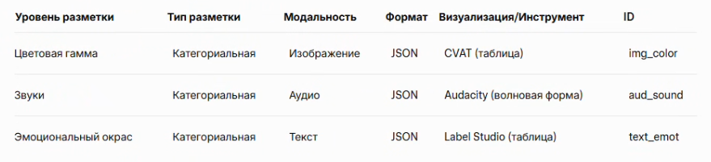
Аннотационная схема

Slide 7
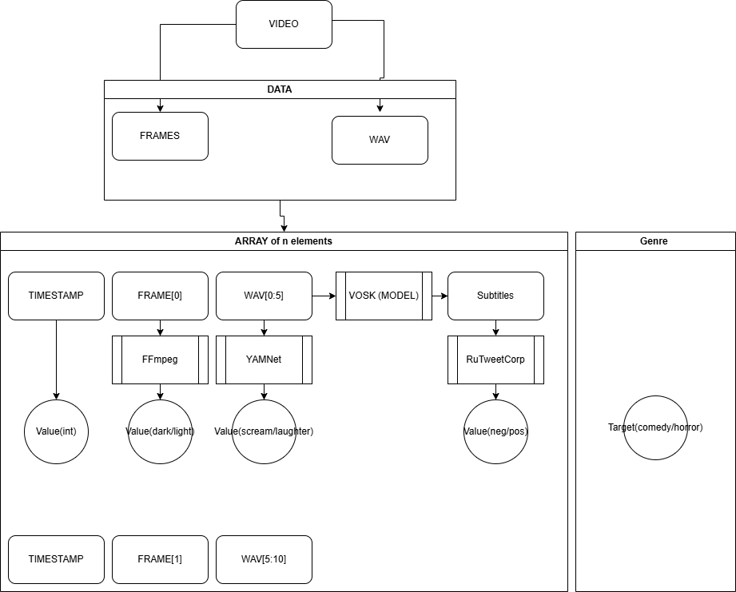
Пайплайн

Slide 8
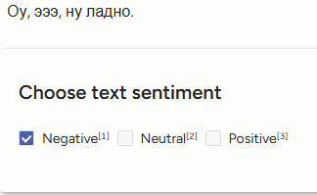
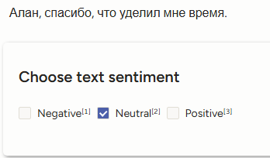
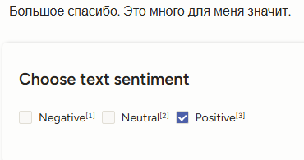
Пример разметки (текст)

Slide 9
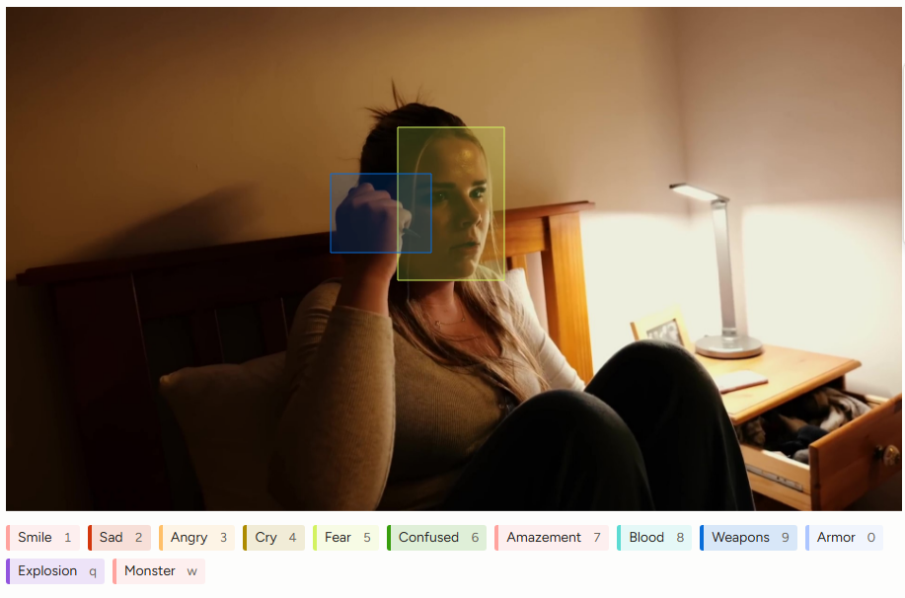
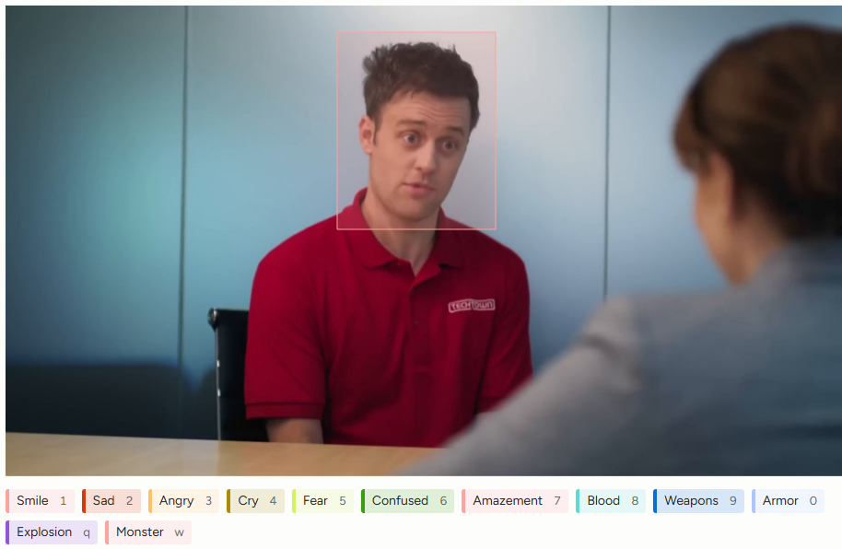
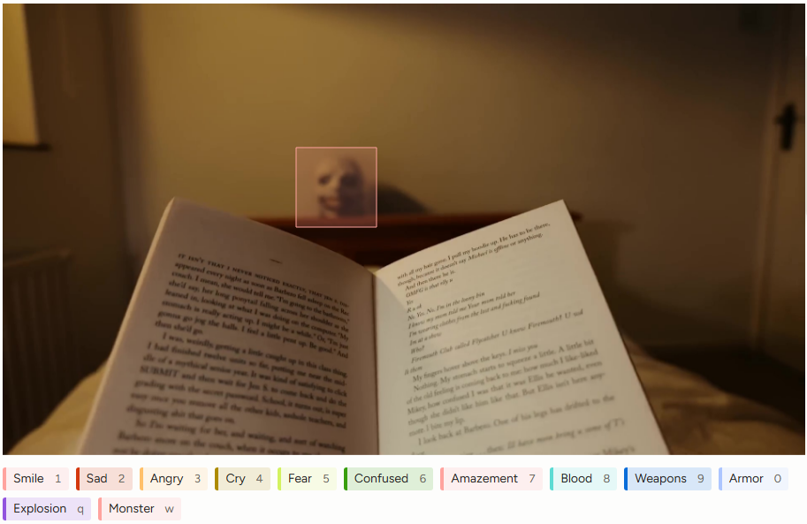
Пример разметки (изображения)

Slide 10
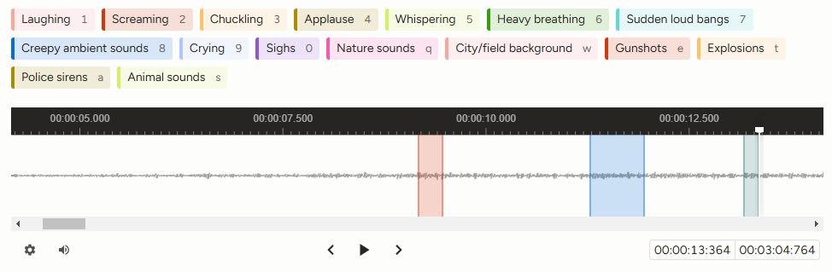
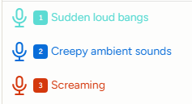
Пример разметки (аудио)

Slide 11
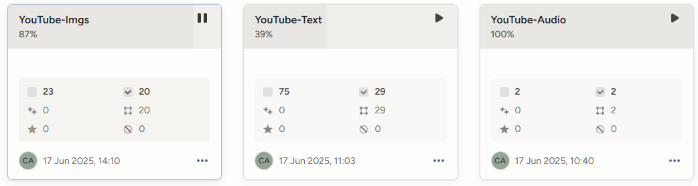
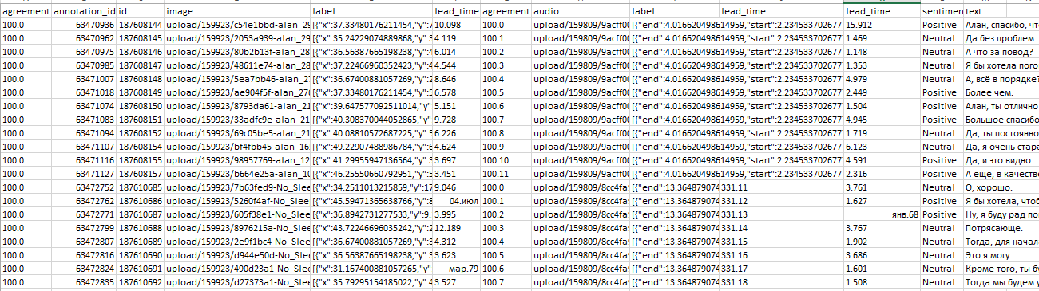
Пример разметки таблица

Slide 12
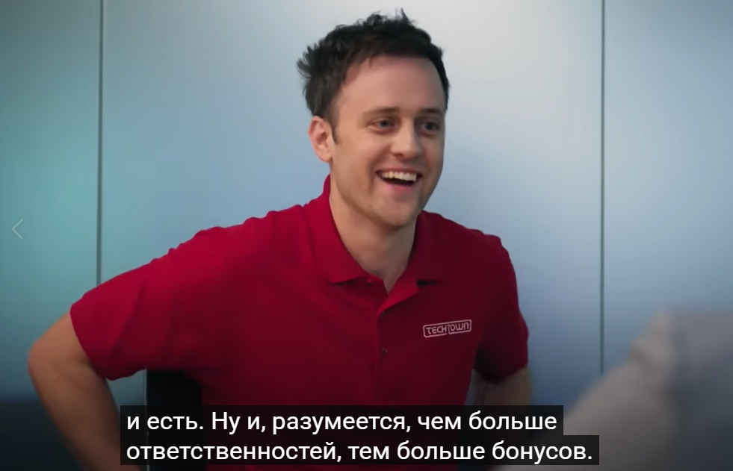
Пример данных (Comedy)
{ "video_id": "8DJYVcSJFSE", "timestamp": «108», "level": "image", "annotations": [ { "id": "img_color", "type": "categorical", "value": "dark" } ]}
{ "video_id": "8DJYVcSJFSE", "timestamp": «108», "level": "audio", "annotations": [ { "id": "aud_sound", "type": "categorical", "value": "laughter" } ]}
{ "video_id": "8DJYVcSJFSE", "timestamp": «108», "level": "text", "annotations": [ { "id": "text_emot", "type": "categorical", "value": «joy» } ]}
{ "video_id": "8DJYVcSJFSE", "level": “all", "annotations": [ { "id": "genre", "type": "categorical", "value": «comedy» } ]}

Slide 13
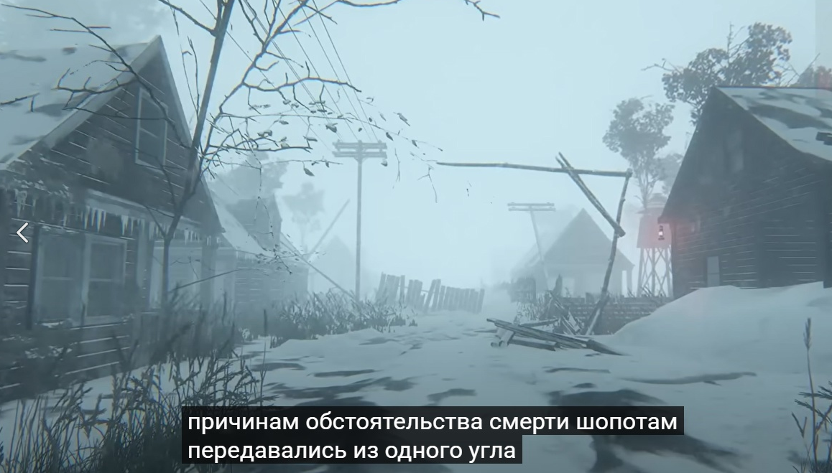
Пример данных (Horror)
{ "video_id": "0Lv_a5g77ao", "timestamp": «191», "level": "image", "annotations": [ { "id": "img_color", "type": "categorical", "value": "dark" } ]}
{ "video_id": "0Lv_a5g77ao", "timestamp": «191», "level": "audio", "annotations": [ { "id": "aud_sound", "type": "categorical", "value": “Scream" } ]}
{ "video_id": "0Lv_a5g77ao", "timestamp": «191», "level": "text", "annotations": [ { "id": "text_emot", "type": "categorical", "value": «fear» } ]}
{ "video_id": "0Lv_a5g77ao", "level": “all", "annotations": [ { "id": “genre", "type": "categorical", "value": «horror» } ]}

Slide 14
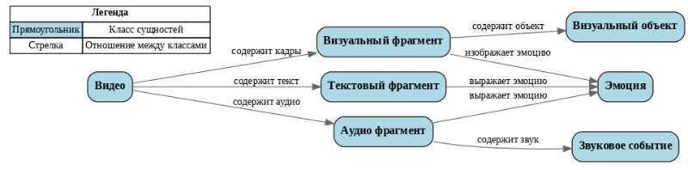
Онтологическая схема

Slide 15
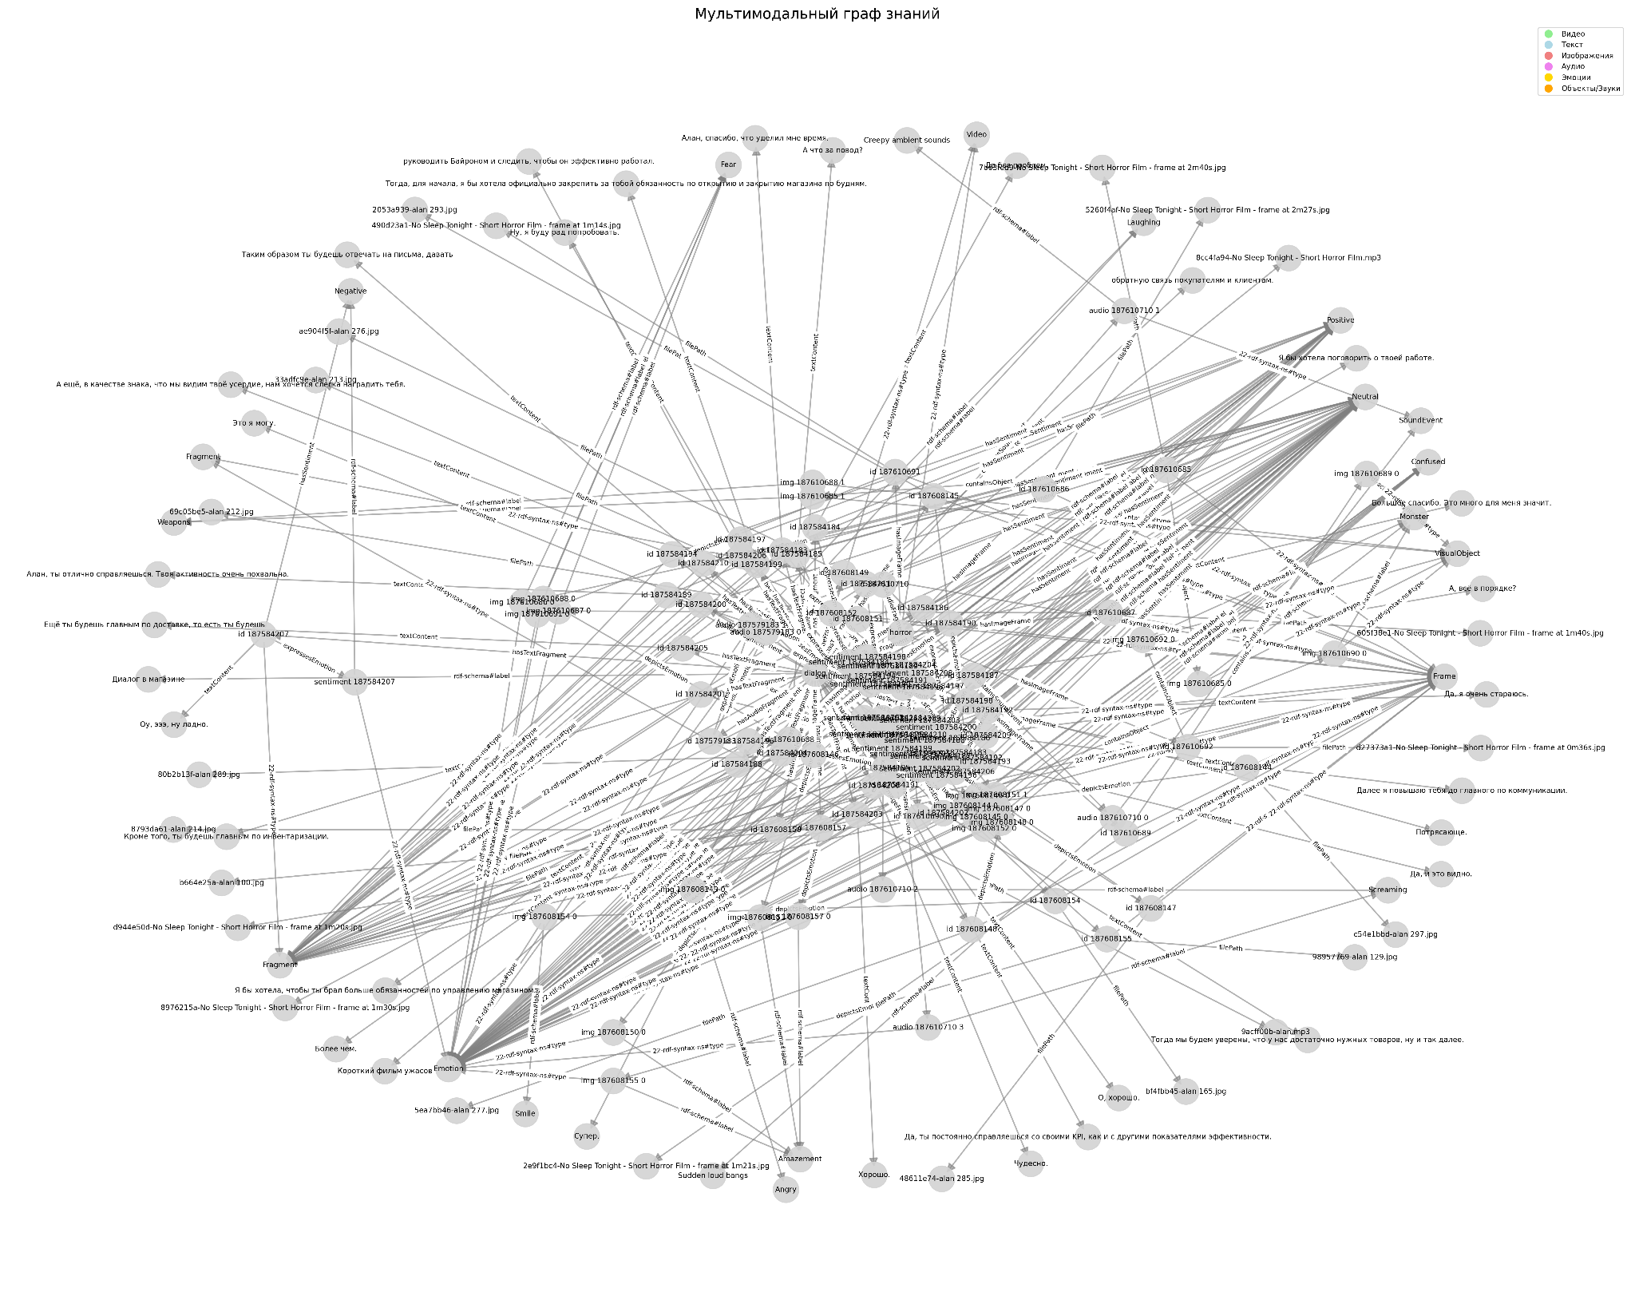
Пример мультимодального графа

Slide 16
Пример мультимодального графа

Slide 17
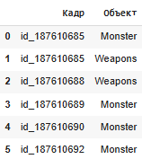
Пример 1 запроса к графу
PREFIX video: <http://example.org/video/>
PREFIX image: <http://example.org/image/>
PREFIX object: <http://example.org/object/>
SELECT ?image ?object ?position
WHERE {
video:horror_film video:hasImageFrame ?image .
?image image:containsObject ?obj .
?obj rdfs:label ?object .
}
Notes:
Визуальные объекты в фильме ужасов

Slide 18
Пример 2 запроса к графу
PREFIX audio: <http://example.org/audio/>
PREFIX rdfs: <http://www.w3.org/2000/01/rdf-schema#>
SELECT ?audio ?filePath
WHERE {
?video video:hasAudioFragment ?audio .
?audio audio:filePath ?filePath ;
audio:expressesEmotion ?emotion .
?emotion rdfs:label "Screaming" .
}
Notes:
Визуальные объекты в фильме ужасов

Slide 19

Пример 3 запроса к графу
PREFIX image: <http://example.org/image/>
PREFIX object: <http://example.org/object/>
PREFIX rdfs: <http://www.w3.org/2000/01/rdf-schema#>
SELECT ?imageFrame ?filePath
WHERE {
video:horror_film video:hasImageFrame ?imageFrame .
?imageFrame image:filePath ?filePath ;
image:containsObject ?obj .
?obj rdfs:label ?label .
FILTER(REGEX(?label, "Monster", "i")) # i - регистронезависимый поиск
}
Notes:
Визуальные объекты в фильме ужасов

Slide 20

Спасибо за внимание!
Ваши контакты

